Slide 1
БУХГАЛТЕРСЬКИЙ ОБЛІК МАЛОГО ПІДПРИЄМНИЦТВА В УКРАЇНІ
Курсова робота, 3 курс
[ПІБ студента]
[Назва ЗВО]
2026

Slide 2
АКТУАЛЬНІСТЬ
1,71 млн
зареєстрованих ФОП в Україні
станом на 01.01.2025; приріст за 2024 рік +7,5 %
Держстат + UNDP
02 / 13

Slide 3
Мале підприємництво в Україні — 2025
Дані Держстату та UNDP
1,71 млн
81 %
ФОП в Україні
Частка ФОП у СМП
станом на 01.01.2025
решта — юрособи
16 %
+7,5 %
СМП у ВВП України
Приріст ФОП за 2024
в ЄС — 55-60 %
+118,9 тис. нових
03 / 13

Slide 4
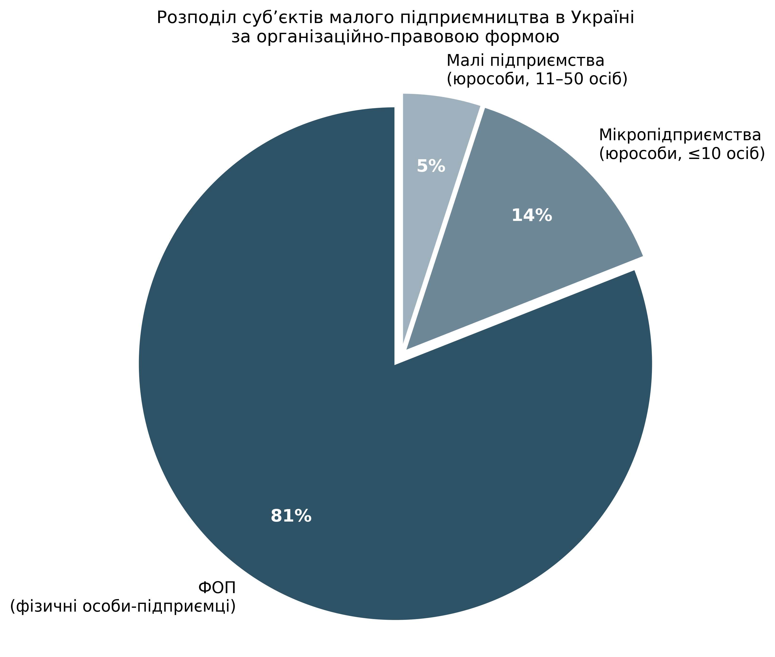
Мета та завдання роботи
Дослідити теорію і практику обліку СМП в Україні
Розкрити сутність та критерії СМП за ГКУ ст. 55
• Систематизувати нормативну базу обліку СМП
• Описати елементи облікової політики
• Дослідити порядок обліку господарських операцій
• Проаналізувати спрощену систему оподаткування
• Сформулювати рекомендації з цифровізації
04 / 13

Slide 5
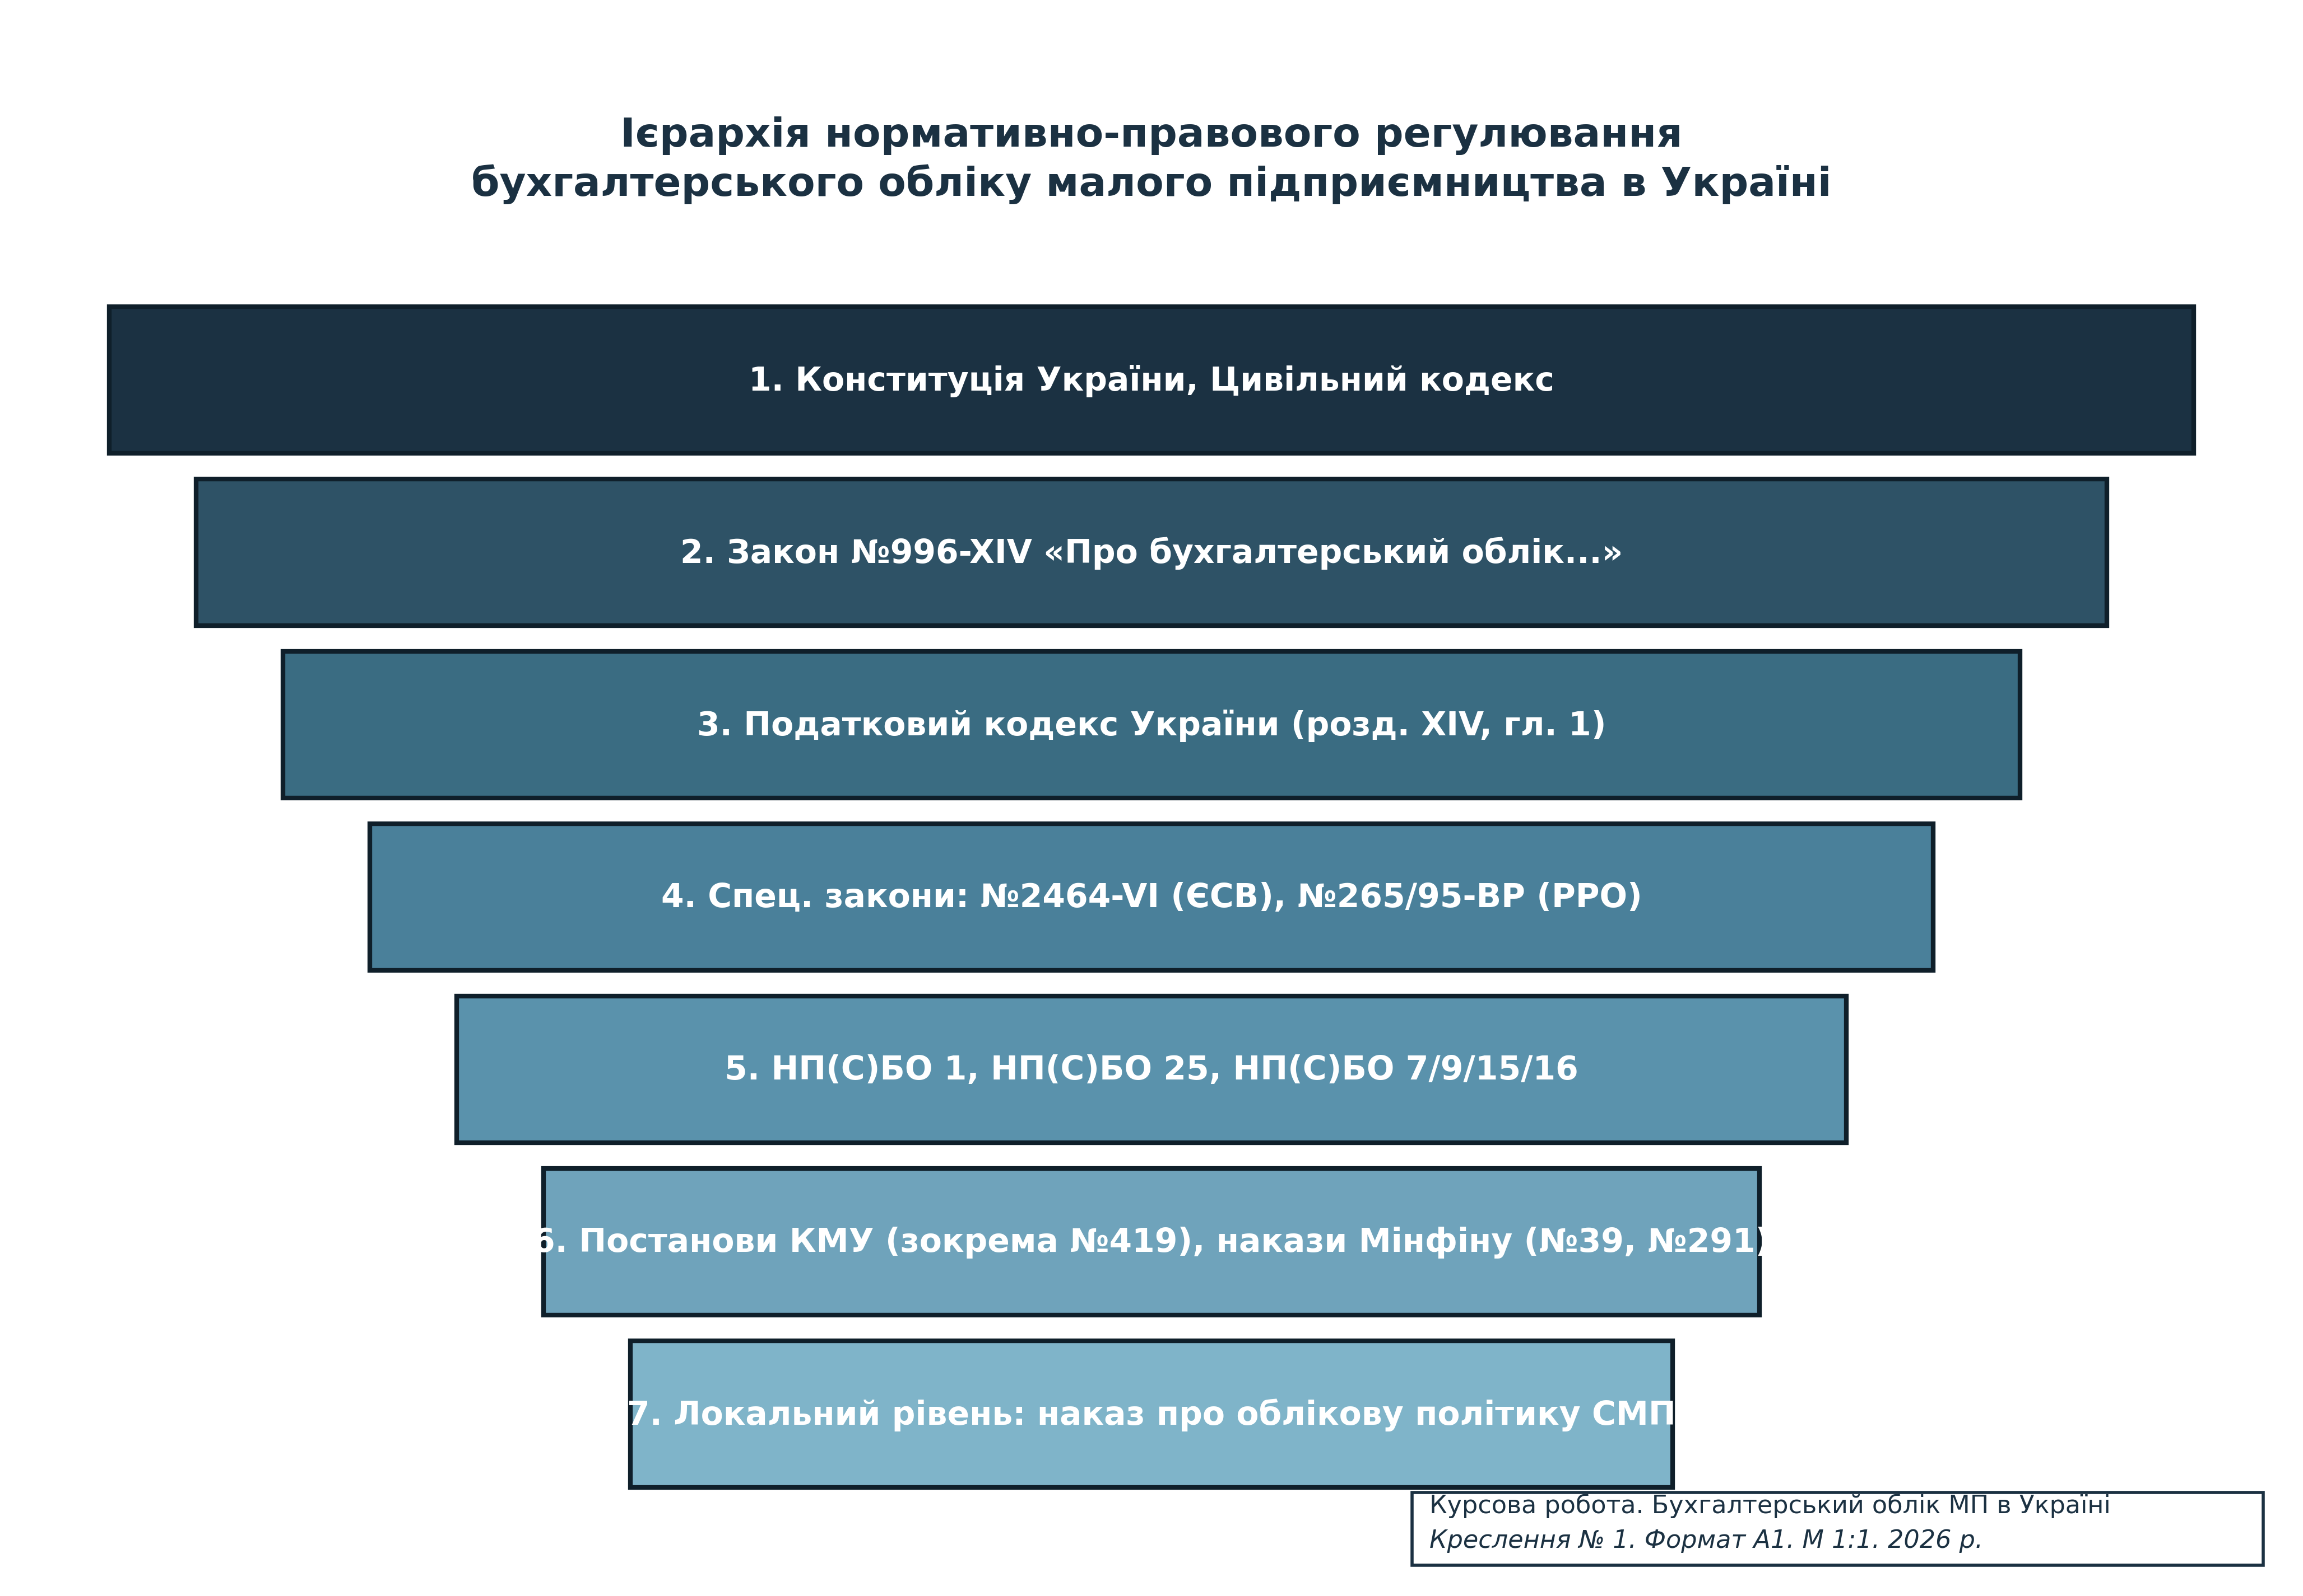
Нормативно-правова піраміда
Сім рівнів регулювання обліку СМП
Конституція + Цивільний кодекс
• Закон №996-XIV «Про бухоблік»
• Податковий кодекс, розд. XIV, гл. 1
• ЄСВ №2464-VI; РРО №265/95-ВР
• НП(С)БО 1, 25, 7, 9, 15, 16
• КМУ №419; накази Мінфіну
05 / 13

Slide 6
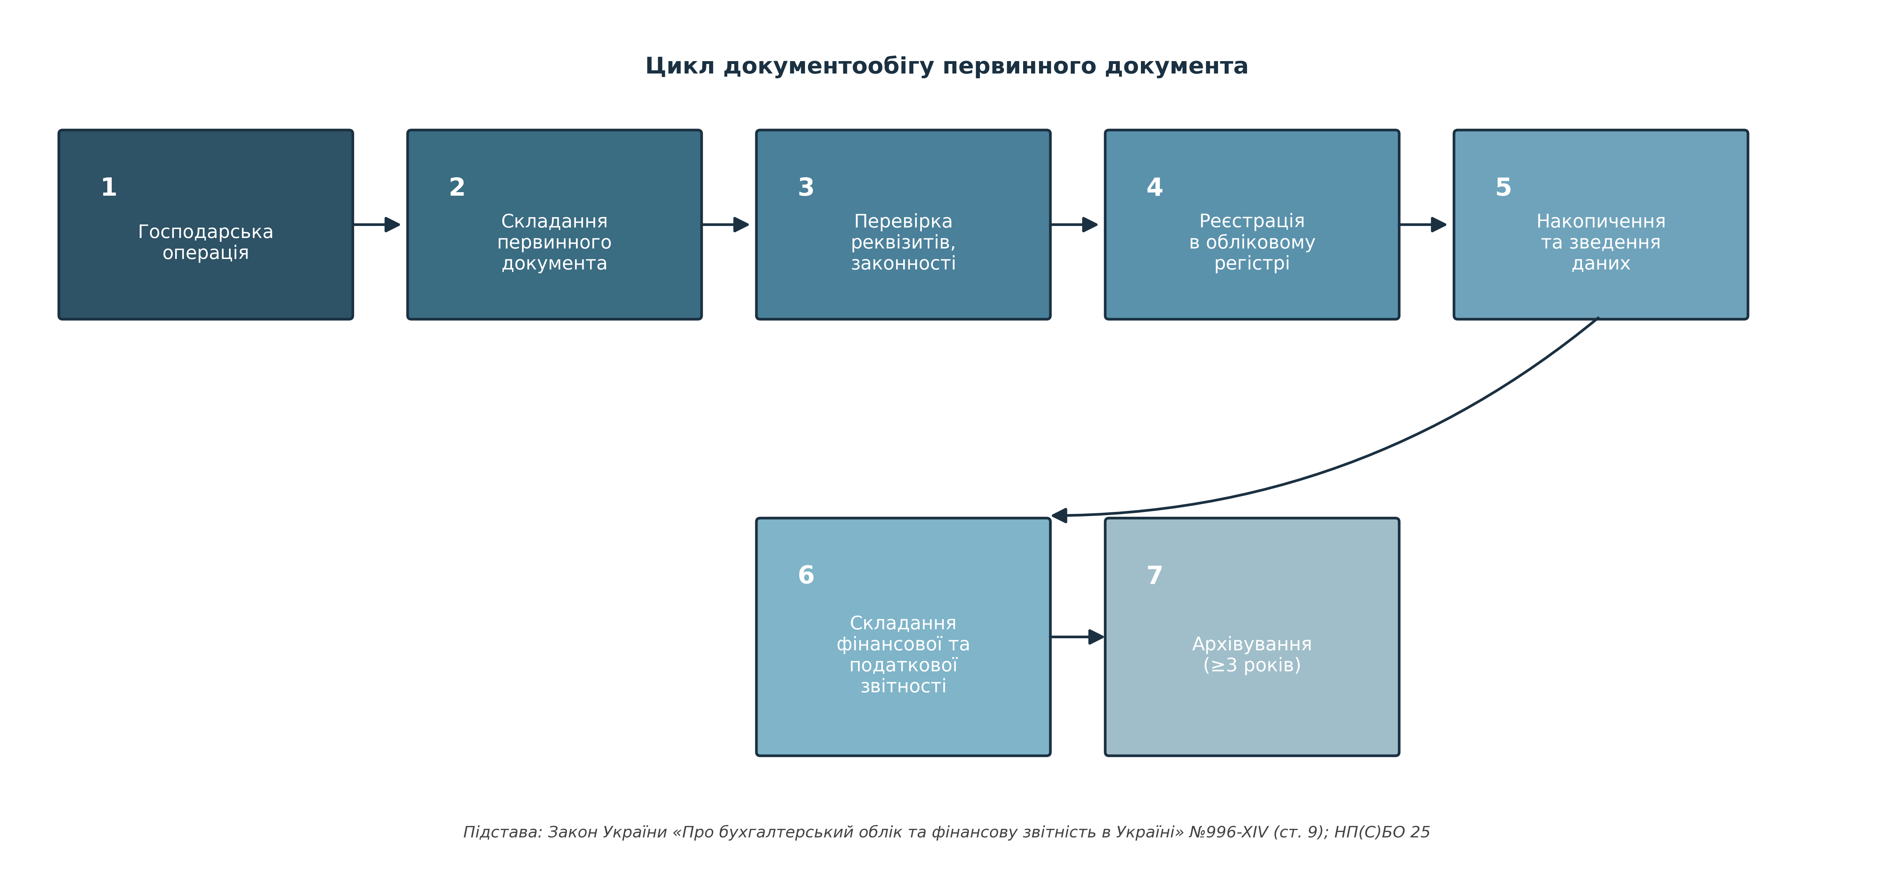
Документообіг у СМП
Цикл первинного документа за сім етапів
Господарська операція
• Складання первинного документа
• Перевірка реквізитів
• Реєстрація в обліковому регістрі
• Накопичення даних
• Складання звітності
06 / 13

Slide 7
Журнал операцій ТОВ «Альфа», квітень 2026
Ключові суми за місяць (повна табл. 2.2 у курсовій)
120 000
60 000
Дохід від реалізації
Собівартість товару
Дт 361 / Кт 702
Дт 281 / Кт 631
30 000
8 000
Нарахована зарплата
ПДВ до сплати
Дт 92 / Кт 661
Дт 702 / Кт 641
07 / 13

Slide 8
Групи єдиного податку, 2026
Ліміти доходу при МЗП 8 647 грн
1
2
3
4
ФОП без найманих
ФОП до 10 осіб
ФОП або юрособи
Сільгоспвиробники
Ліміт 1,44 млн грн; до 332,80 грн/міс
Ліміт 7,21 млн грн; до 1 729 грн/міс
Ліміт 10,09 млн грн; 3 % або 5 %
Ставка з 1 га; ≥ 75 % с/г доходу
08 / 13

Slide 9
Аналіз ТОВ «Альфа», 2023-2025
Третя група, ставка 5 % без ПДВ
+66,7 %
+71,5 %
Зростання доходу
Чистий прибуток
2,1 → 3,5 млн грн
294 → 504 тис. грн
14,4 %
5,6 %
Рентабельність 2025
Податкове навантаження
вище ринкових 10 %
ЄП + ЄСВ за себе
09 / 13

Slide 10
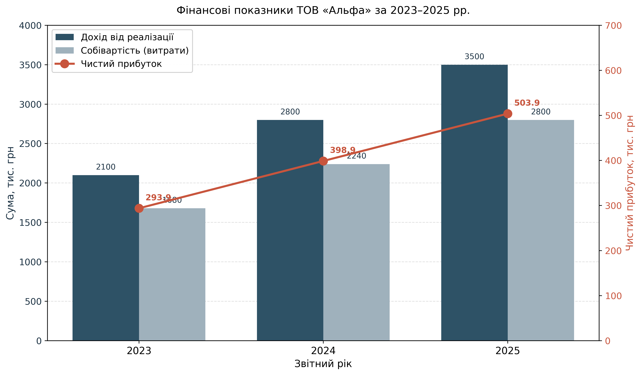
Динаміка доходу, витрат і прибутку
ТОВ «Альфа», 2023-2025
Виручка зростає на 25-33 % щороку; собівартість тримається на 80 % від доходу.
• Дохід 2025 = 3,5 млн грн (+25 % до 2024)
• Чистий прибуток 2025 = 503,88 тис. грн
• Єдиний податок 2025 = 175 тис. грн (5 %)
• Темп росту 2025/2023 = 66,7 %
Третя група ЄП виправдана
10 / 13

Slide 11
Цифрові інструменти обліку
Ринок 2025-2026 без російських продуктів
1
2
3
4
BAS Бухгалтерія
M.E.Doc + FREDO
iFin / SMARTFIN
e-Кабінет + ПРРО
Український наступник 1С; повний цикл
Електронні документи й звітність до ДПС
Хмарна бухгалтерія від 83 грн/міс
Онлайн-декларації; >953 тис. ПРРО
11 / 13

Slide 12
Висновки та рекомендації
Підсумки роботи
01
Регулювання
Семирівнева ієрархія від ГКУ до локального наказу
02
Ліміти ЄП 2026
Гр. 1: 1,44 млн; гр. 2: 7,21 млн; гр. 3: 10,09 млн
03
Аналіз ТОВ «Альфа»
Прибуток +71,5 %; рентабельність 14,4 %
04
Цифровізація
BAS, M.E.Doc, iFin + ПРРО
05
Облікова політика
Шаблон з 9 елементів для ФОП 3-ї групи
06
Документообіг
Перехід на безпаперовий обмін документами
12 / 13

Slide 13
Дякую
за увагу!
Готовий відповісти на ваші запитання
ЗАХИСТ

